Slide 1


为什么挠痒越挠越痒
汇报人：李一宁、包家欣、李光哲

Slide 2
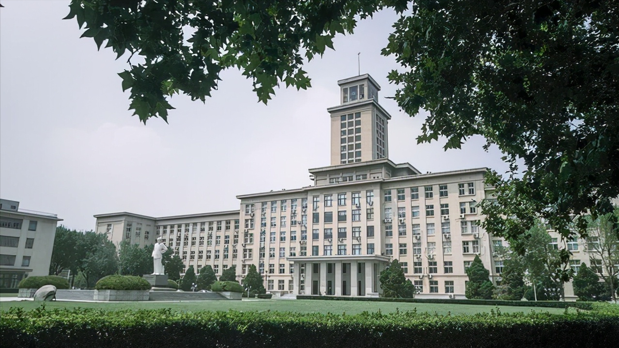

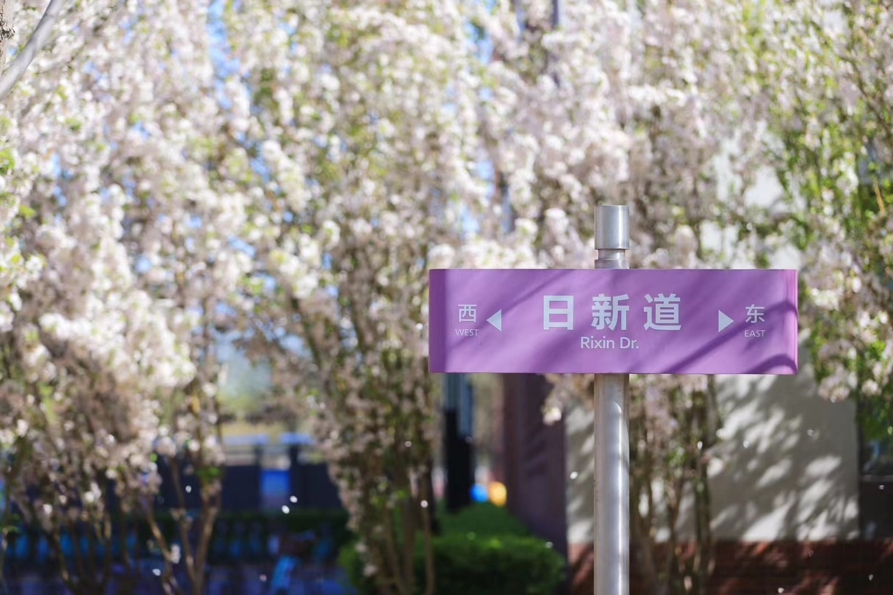

目录
01
痒觉的产生
02
为什么挠痒让人舒服
为什么挠痒会“传染”
03
为什么越挠越痒
为什么挠痒停不下来
04
痒觉的意义
如何科学止痒

Slide 3
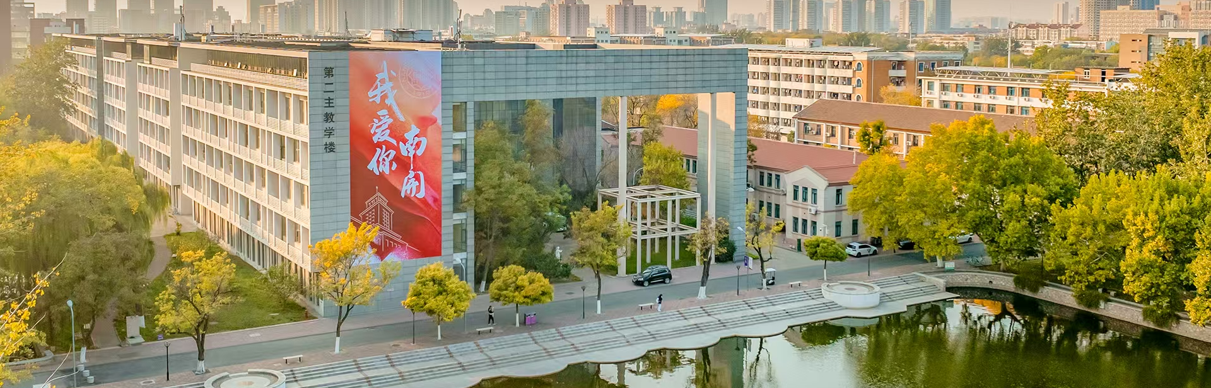
01
痒觉的产生

Slide 4
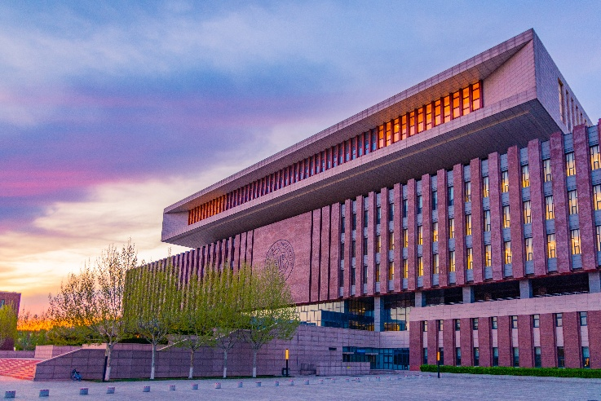


请输入你的标题
1.
皮肤刺激：蚊虫叮咬、过敏、干燥或炎症反应
2.
致痒物质释放：组胺、细胞因子等
3.
致痒物质作用于感觉神经末梢上的受体，使神经兴奋，产生刺激信号
4.
神经冲动沿传入神经纤维到中枢神经系统，在大脑皮层产生痒的感觉

Slide 5
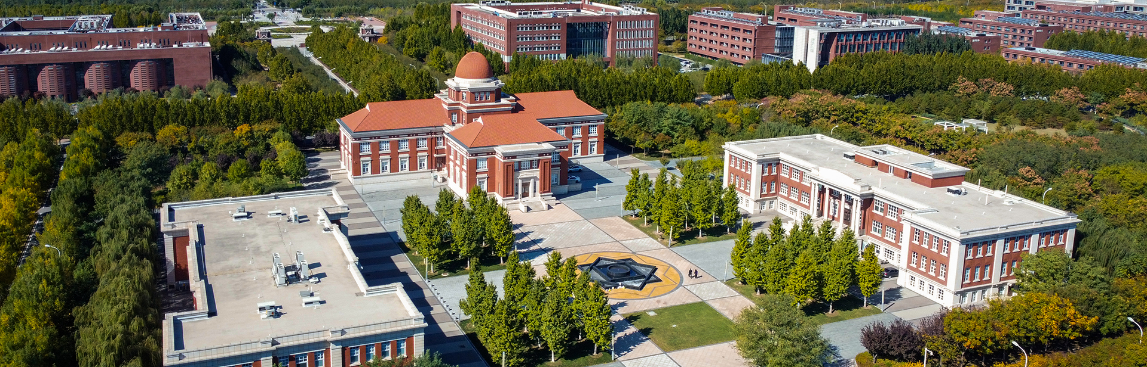
02
为什么挠痒让人舒服
为什么挠痒会“传染”

Slide 6

请输入你的标题
为什么挠痒让人舒服？
抓挠产生机械刺激和轻微痛觉，触觉、痛觉信号会与痒觉信号相互作用，脊髓层面存在感觉调控机制，痒觉信号被暂时抑制
为什么挠痒会“传染”
痒不只是皮肤传来的信号，也会受大脑认知和注意力的影响。当我们看到别人抓挠时，大脑会自动模拟这种感觉，让我们把注意力集中到自己的皮肤上。平时不会注意到的皮肤感觉，就可能被放大成“痒”。
在这里可以对图片进行简单介绍

Slide 7

03
为什么越挠越痒
为什么挠痒停不下来

Slide 8
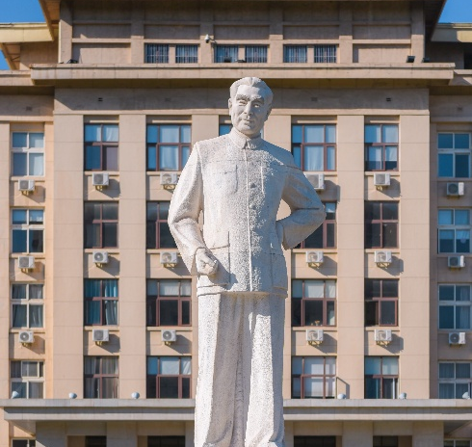


请输入你的标题
皮肤可以防止外界刺激物进入，如果反复用指甲抓挠，皮肤会受到破坏，局部免疫反应就会进一步增强，释放更多炎症介质。炎症介质让感觉神经变得更敏感。原本不太明显的刺激，现在也可能被大脑感知为明显的痒。神经敏感性增加，抓挠后痒感会不断扩大、加重。
01
为什么越挠越痒
皮肤受到刺激-释放组胺、细胞因子等介质-痒觉神经被激活-人产生抓挠冲动-抓挠短暂止痒-皮肤屏障受损-炎症和神经敏感性增强-痒感进一步加重
02
痒-挠循环
抓挠之后，痒感会短暂缓解。对大脑来说，这种“从不舒服到舒服”的变化是一种奖励。主动抓挠时，人会更明显地感到愉悦和控制感。大脑会记住这种短暂的舒服感，下一次再出现痒感时，就会更容易驱动我们重复抓挠，即大脑认为“抓挠是有效的”。即使我们理性上知道抓挠可能让皮肤更糟，但大脑更容易被眼前的即时缓解吸引。
03
为什么挠痒停不下来

Slide 9
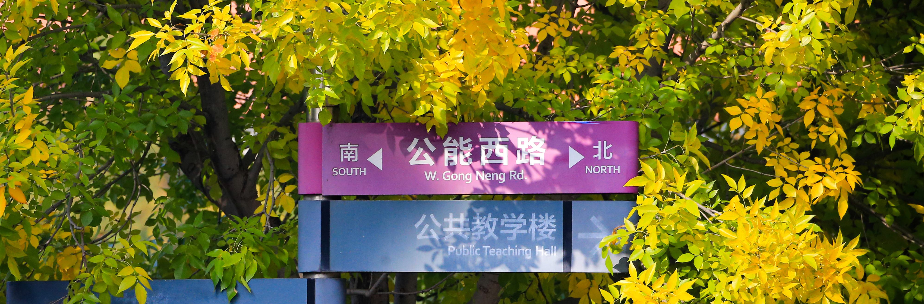
04
痒觉的意义
如何科学止痒

Slide 10


请输入你的标题
痒觉的意义
如何科学止痒
冷敷：降低局部神经兴奋性，减轻红肿
轻拍或按压：提供替代刺激，减少抓破风险
保湿：修复皮肤屏障，减少干燥性瘙痒
避免热水烫洗：高温可能加重皮肤干燥和炎症
抗组胺药：适用于部分组胺相关瘙痒
长期或严重瘙痒应及时就医
提醒身体注意皮肤表面的异常刺激
帮助清除昆虫、寄生虫或异物
促进机体对皮肤损伤作出反应

Slide 11
谢谢大家！
汇报人：李一宁、包家欣、李光哲

